Slide 1





Změny v chemickém vzdělávání (?)
RNDr. milan šmídl, ph.d., mba.

Slide 2
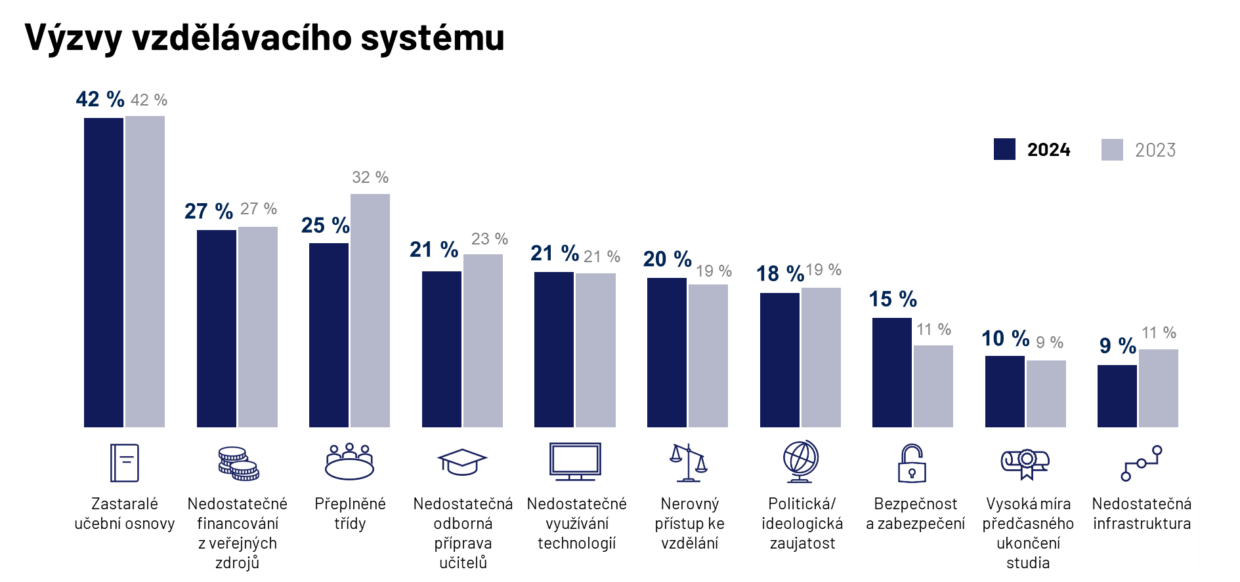

Jsou změny ve chemickém vzdělávání třeba?
nepřipravují studenty dostatečně na povolání
nevedou je kritickému myšlení (54 % populace)
nepodporují zvídavost (53
nepodporují kreativitu (46 %)
nepodporují nové technologie (37 %).
Ipsos, Kvalita vzdělávacího systému, reprezentativní vzorek populace ČR 18 – 65 let, říjen 2024.

Slide 3
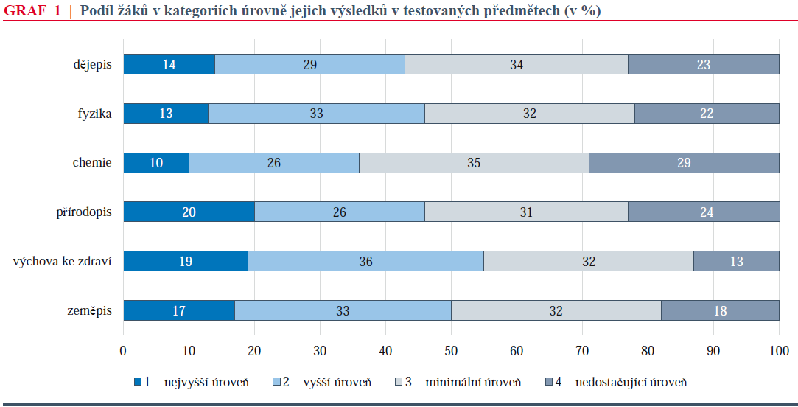
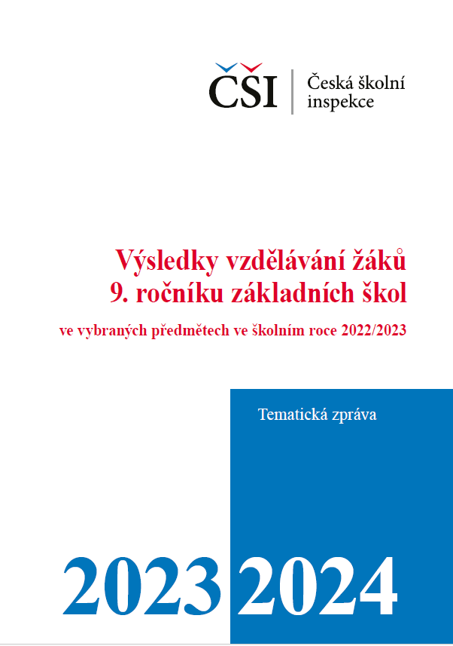
Jsou změny ve chemickém vzdělávání třeba?
chemie největší podíl nedostačující úrovně výsledků (29 % žáků), celkem 16 % škol
nejslabší výsledky žáci z ÚK
oproti 2016/2017 zlepšení fyzika a výchova ke zdraví, zhoršení chemie, dějepis, přírodopis

Slide 4
Jsou změny ve chemickém vzdělávání třeba?
Postoje žáků k chemii (Kubiatko, 2016; Švandová a Kubiatko, 2012; Veselský 1997,…)
chemie je po fyzice druhý nejméně oblíbený předmět (Höffer a Svoboda, 2005)
postoje se v průběhu studia zhoršují (např. Osborne et al, 2003; Škoda, 2003)
Přístup k výuce chemie (PISA, Tematické šetření ČŠI)
80 % žáků se chemii nevěnuje mimo výuku
70 % doma probíraných témat nesouvisí s chemií
ve 45 % výuky není vzdělávací obsah spojován s příklady z reálného života (Novosák a kol., 2023)
Abstraktnost vzdělávacího obsahu
dle ČŠI většina výuky na ZŠ transmisivní (výklad/přednáška)
na ZŠ se žáci setkávají s experimentálními aktivitami 1 za měsíc a méně (Rusek et ak, 2020)
jazyková obtížnost učiva chemie na ŽS je nadprůměrná (Rusek et al., 2016 a 2019)
učební materiály přeceňují symbolickou úroveň na úkor pochopení učiva žáky

Slide 5
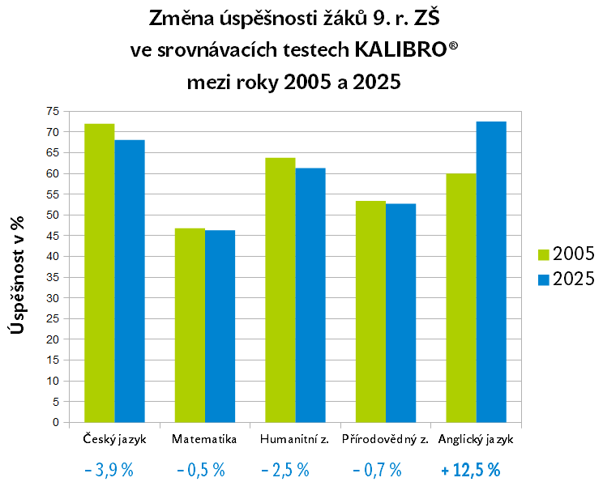
Jsou změny ve chemickém vzdělávání třeba?
Porovnání úspěšnosti před zavedením RVP ZV (2007/2008)
https://www.kalibro.cz/novinky/evaluacni-ohlednuti-zaci-9.-r.-zs-po-20.-letech

Slide 6
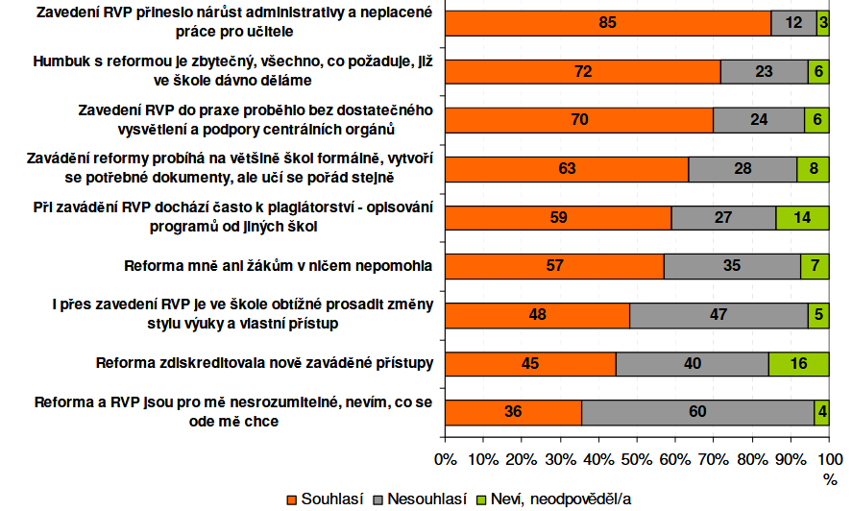
Jsou změny ve chemickém vzdělávání třeba?
dle MŠMT byla změna jen formální
většina škol překlopila osnovy do ŠVP nebo opsala od jiných škol)
INVENIO, Factum. Analýza předpokladů a vzdělávacích potřeb pedagogických pracovníků pro zkvalitňování jejich pedagogické práce. Učitelé ZŠ a SŠ. Praha, 2009.

Slide 7
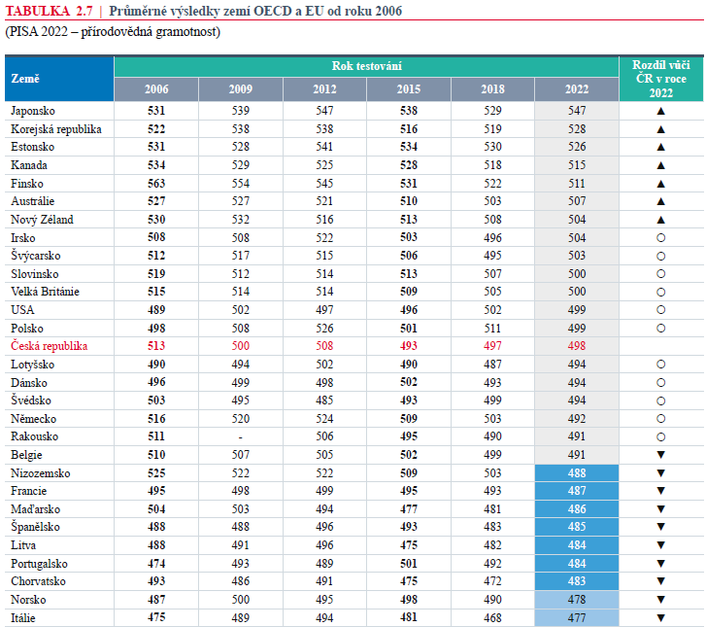
PISA 2022
ČR lepší průměr 498 bodů
OECD 485 bodů
EU 481 bodů
ZDROJ: Boudová, S., Tomášek, V., Halbová, B., Národní zpráva PISA 2022 – matematická, čtenářská a přírodovědná gramotnost. 1. vydání. ČŠI, 2023

Slide 8
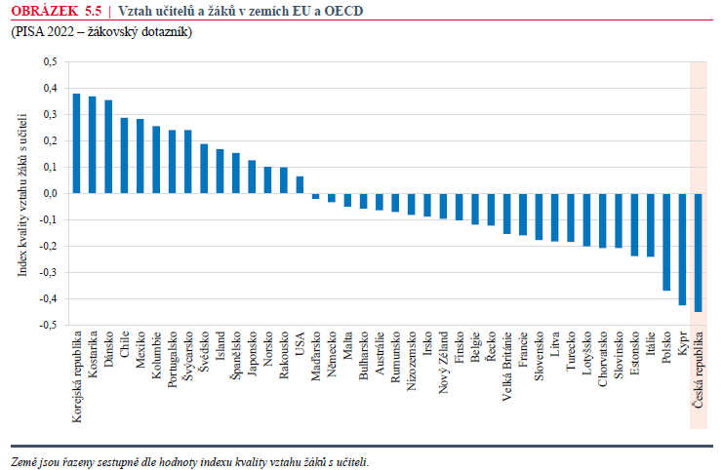
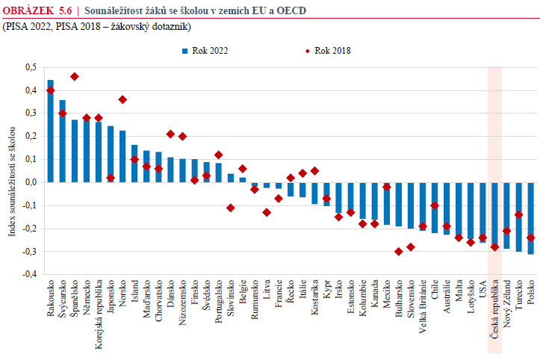
PISA 2022
ZDROJ: Boudová, S., Tomášek, V., Halbová, B., Národní zpráva PISA 2022 – matematická, čtenářská a přírodovědná gramotnost. 1. vydání. ČŠI, 2023

Slide 9
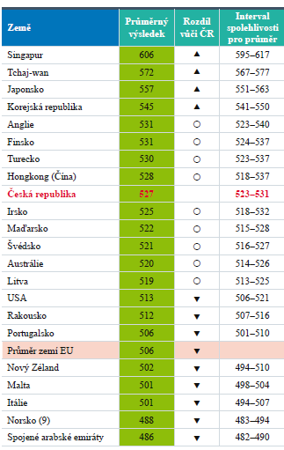
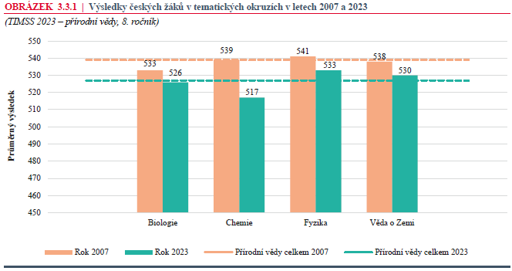
TIMSS 2023
matematika a PV nadprůměr
PV „nejnižší“ výsledek v historii (ještě „hůře“ v chemii)
v roce 2023 chodilo do školy rádo 64 % (2019 - 66 %, 2007-2011 – 72 %)
PV předměty má rádo 34 % žáků (2015 to bylo 44 %),
dívky mají PV raději než chlapci
ZDROJ: Klement, L. et al. Národní zpráva TIMSS 2023 8. ročník. 1. vydání. ČŠI, 2024.

Slide 10
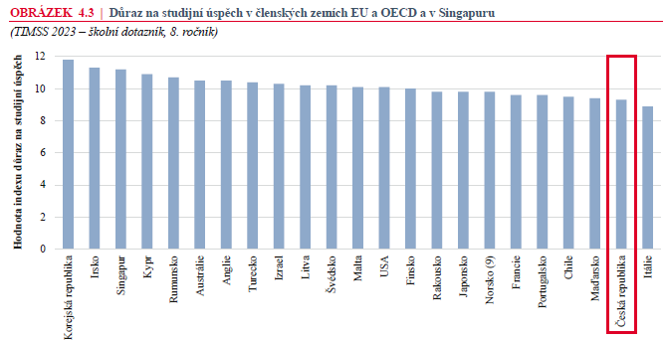
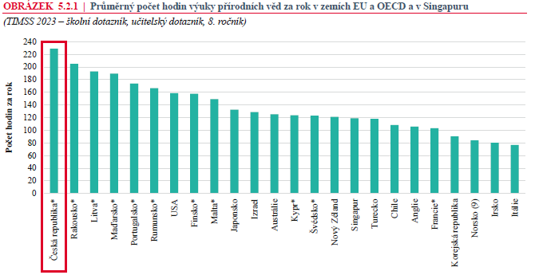
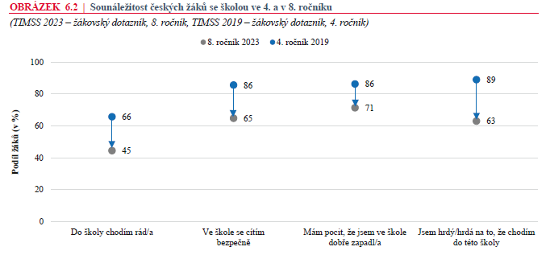
TIMSS 2023
ZDROJ: Klement, L. et al. Národní zpráva TIMSS 2023 8. ročník. 1. vydání. ČŠI, 2024.

Slide 11

Revize RVP ZV
https://prohlednout.rvp.cz/zakladni-vzdelavani/vzdelavaci-oblasti
Zadání pro tvorbu revidovaného RVP
redukce vzdělávacího obsahu
učivo nebude uvedeno a nebude uveden učební plán v centru učení je žák (od známých témat a pobídek pro učení místo exponování tématy)
14 očekávaných výsledků učení (OVU), z toho:
1 OVU prostupující celý obsah zaměřený na experimentální činnost (Významné navýšení)
1 OVU bezpečnost a nakládání s CHLS
1 OVU aktualizace výsledků oboru chemie, nové vědecké poznatky a aktuální dění
Metodická podpora
ilustrativní úlohy pro každou úroveň (na začátku, na cestě, splněno)
NPI semináře, DVPP a webináře
Notes:
Nedostatecna komunikace potreby zmeny
Na zs se zaviraji dvere zakum, kteri na nadchnuti teprve cekaji
Lze rozšiřovat pro tajemce a nadane
Postoje k chemii spatne (kubiatko, skoda, kyzlikova v UK)
Cihlicky je jakonzednik, ktery nezna jerab a michacku, jde to ale jde to lip
Otázky k zamyšlení proč by to mělo být lepší (mýty oponentů)

Slide 12
Revize RVP ZV
doporučený v modelových ŠVP – chemie, fyzika a přírodopis 4 hodiny
chemie od 7. ročníku 1-2-1
dvojnásobný počet disponibilních hodin (povinně volitelný předmět zaměřený na chemii)
Chemie a já
výživa a potraviny, přeměna látek v těle
Chemie a planeta Země
problematika životního prostředí
Chemie a společnost
chemické reakce
chemické látky v domácnosti a běžném životě
bezpečné zacházení s CHLS
ovzduší, voda, pedosféra, litosféra
suroviny
experimenty, pozorování a práce s informacemi,
rozmanitost chemie, chemie jako věda
energetika a suroviny, průmysl (vazba na region)

Slide 13
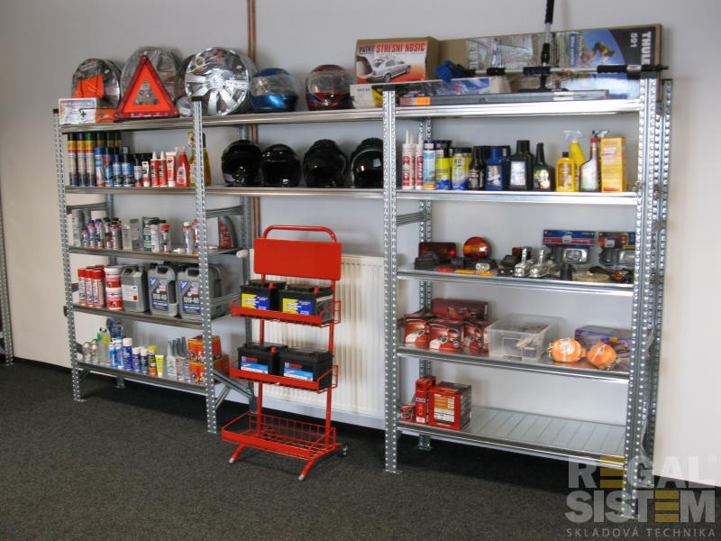
Revize RVP ZV
konceptuální pojetí chemie v RVP ZV
stanovuje minimální rozsah pro všechny !!!
lze rozšiřovat pro zájemce a nadané žáky
ROZPOUŠTEDLA
Voda
Toluen
Benzin lék.
Ethanol
Methanol
Hexan
Xylen
Aceton
nebezpečné vlastnosti (hořlavost, toxicita, narkotické)
rozpustnost (mísitelnost)
zápach
konkrétní použití a aplikace

Slide 14
Inovace oborové soustavy
+ duální vzdělávání
horizontálně i vertikálně prostupný systém oborů vzdělávání
flexibilita oborů a uplatnitelnost na trhu práce (vazba na Národní soustavu kvalifikací)
snížení z původních 283 oborů na 126
vytvoření společného odborného základu pro jednotlivé skupiny oborů
navazuje tvorba nových RVP
Nařízení vlády č. 211/2010 Sb. (původní OS) | Nové nařízení vlády (IOS)
28-52-H/01 Chemik | 28-H-01 Technická chemie (výuční list, 3 roky)
28-42-L/01 Chemik Operátor | 28-L-01 Technická chemie (odb. výcvik + MV, 4 roky)
28-42-L/51 Chemik operátor | X
28-44-M/01 Aplikovaná chemie | 28-M-01 Aplikovaná chemie (MV, 4 roky)
28-41-M/01 Technologie celulózy a papíru | X
ZDROJ:https://revize.rvp.cz/sov/inovace-oborove-soustavy

Slide 15
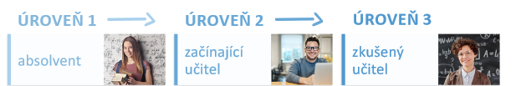
Změny v přípravě učitelů

Slide 16
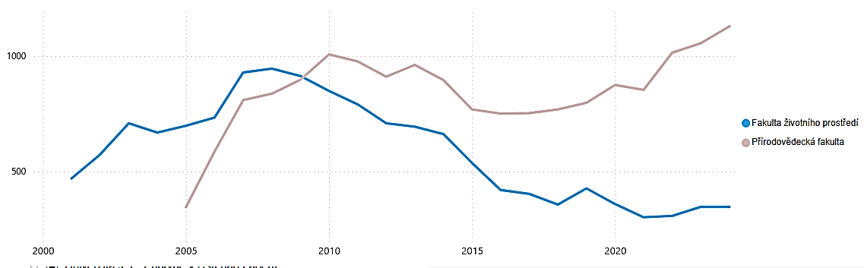
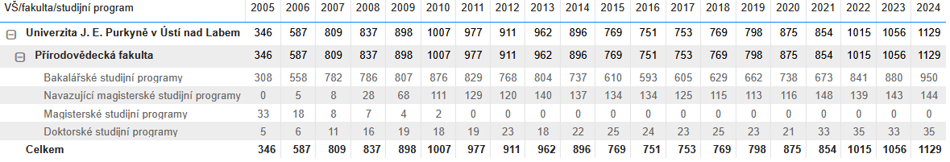
Změny v přípravě učitelů
Počty studentů VŠ

Slide 17
Děkuji za pozornost
kontakt:
RNDr. Milan Šmídl, Ph.D., MBA
učitel chemie SOŠ Schola Humanitas Litvínov
didaktik chemie OA KCH a CPPV na PřF UJEP v Ústí nad Labem
M.smidl@seznam.cz

